Slide 1








PADARIA DO ALEMÃO
Prof. Sergio Luiz
SESI – SENAI - IEL

Slide 2
Gustavo Tobler
Ian Lucas Borba
João Paulo Varaldo
Júlia Caroline Borges Pavlick
Prof. Sergio Luiz
SESI – SENAI - IEL

Slide 3


INTRODUÇAO SOBRE O SISTEMA
O sistema foi desenvolvido para a Padaria do Alemão, tradicional há mais de 95 anos, com o objetivo de modernizar a gestão e otimizar os processos internos. O crescimento do negócio trouxe dificuldades, como falhas no controle de estoque, perda de informações de fornecedores e dependência de registros manuais em cadernos, o que comprometia a organização e a eficiência.​
Prof.s3rgio@gmail.com
SESI – SENAI - IEL

Slide 4
A solução integra em uma única plataforma recursos como login com níveis de acesso, abertura e fechamento de comandas, controle de pagamentos e cadastro de fornecedores, produtos e funcionários. Além disso, possibilita a gestão do estoque e a geração de relatórios e gráficos por datas específicas, garantindo maior organização, eficiência e confiabilidade às operações da padaria.​
Prof.s3rgio@gmail.com
SESI – SENAI - IEL

Slide 5
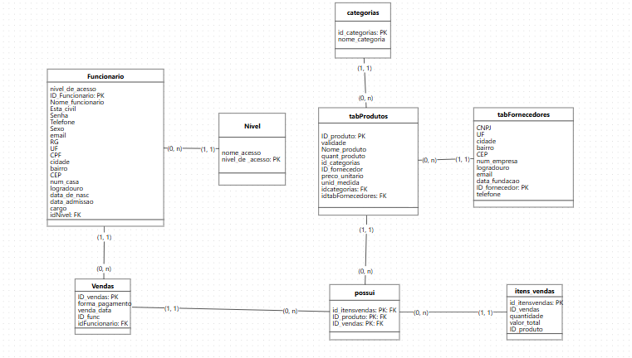
BANCO DE DADOS
Imagem do MRN
Prof.s3rgio@gmail.com
SESI – SENAI - IEL

Slide 6
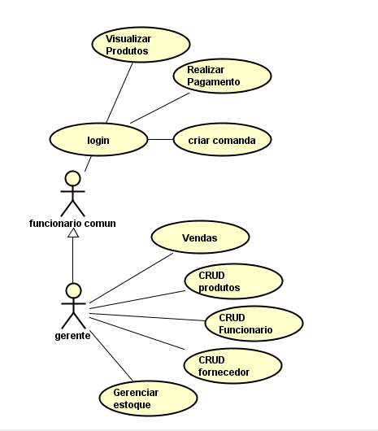
DIAGRAMA DO CASO DE USO (GERAL)
Imagem
Prof.s3rgio@gmail.com
SESI – SENAI - IEL

Slide 7
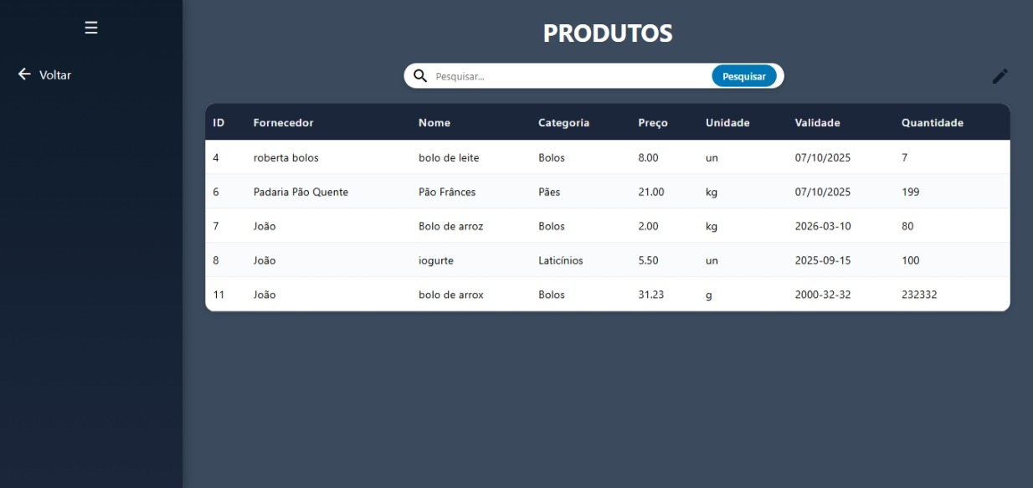
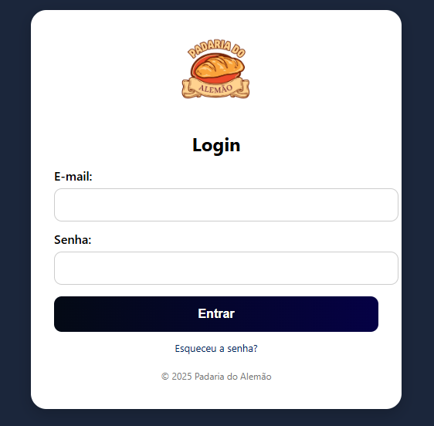
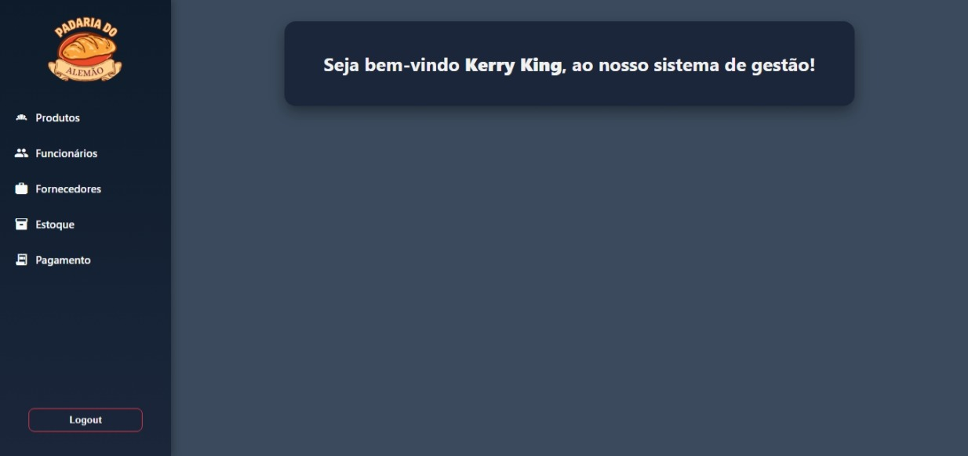
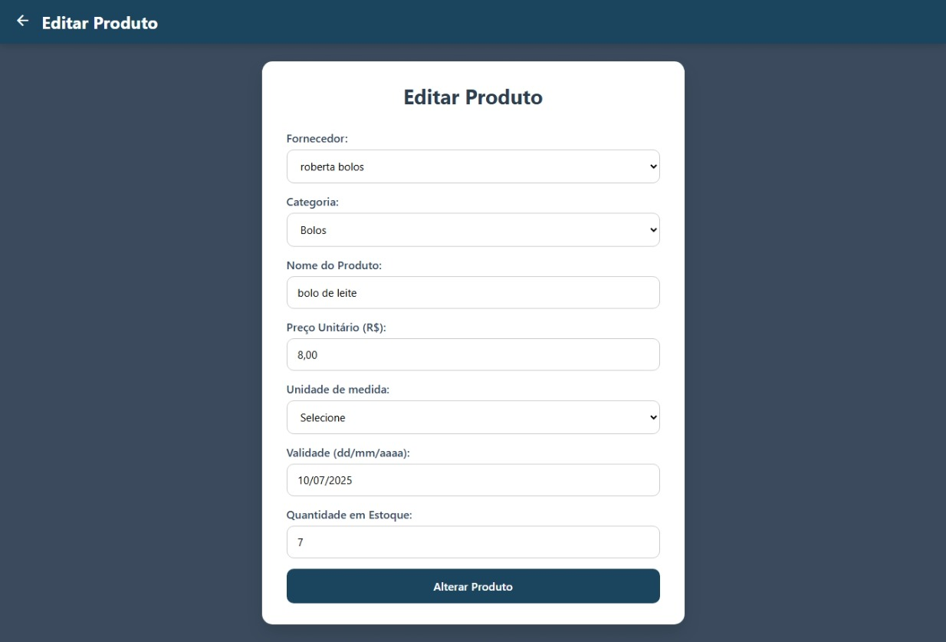
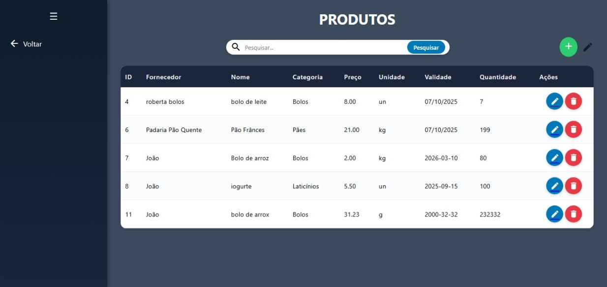
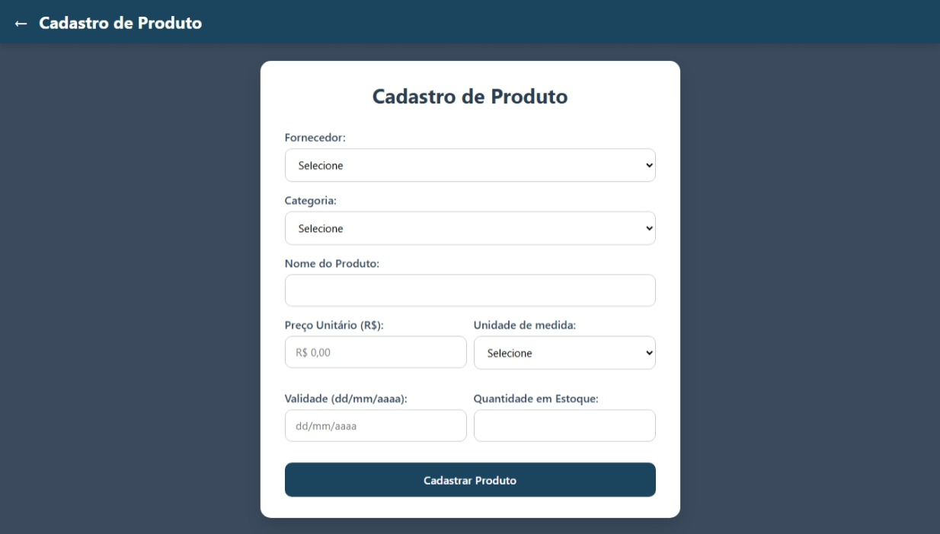
PROTOTIPAÇÃO DO SISTEMA
Tela de login
Tela de produtos
Tela principal
Tela de editar produtos
O lápis libera opções de cadastro e alteração
Tela de cadastro
Prof.s3rgio@gmail.com
SESI – SENAI - IEL

Slide 8
APRESENTAÇÃO DO SISTEMA
Prof.s3rgio@gmail.com
SESI – SENAI - IEL

Slide 9
CONCLUSÃO
O sistema desenvolvido para a Padaria do Alemão mostrou-se fundamental para superar os desafios enfrentados com o crescimento do negócio. A solução trouxe modernização e eficiência, substituindo os registros manuais por um controle integrado e confiável. Com funcionalidades que abrangem desde a gestão de comandas e pagamentos até o controle de estoque e geração de relatórios, o sistema contribui para a organização, redução de erros e melhor tomada de decisões, apoiando a continuidade e expansão da padaria.​
Prof.s3rgio@gmail.com
SESI – SENAI - IEL

Slide 10
AGRADECIMENTOS
Jesus Cristo
Kerry King
Marcio Senhorinha
Sérgio Luiz da Silveira
Allan Perini
Prof.s3rgio@gmail.com
SESI – SENAI - IEL

Slide 11
FIM.
OBRIGADO.
Prof.s3rgio@gmail.com
SESI – SENAI - IEL

